Slide 1
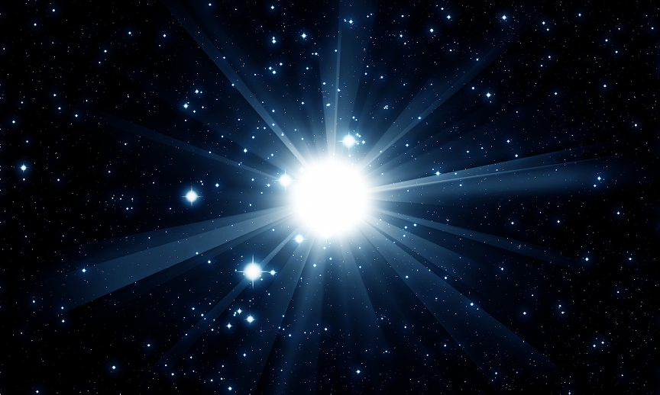
ზეახალი ვარსკვლავები!

Slide 2
ვარსკვლავი ძირითადად წყალბადისა და ჰელიუმისაგან შედგება. მის მკვრივ და ცხელ ცენტრში წყალბადის ატომები ერთმანეთს ეჯახებიან და წარმოიშობა ჰელიუმი. ამ პროცესს თერმობირთვული რეაქცია ჰქვია.

Slide 3
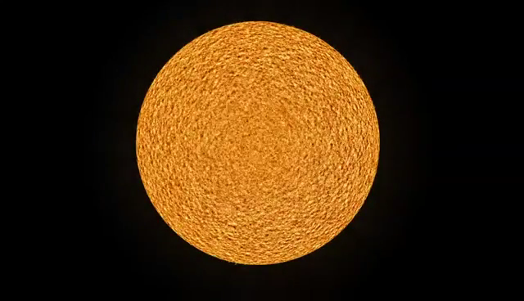
როდესაც წყალბადი მთლიანად ამოიწურება, იწყება ჰელიუმის გარდაქმნა ნახშირბადად. ჰელიუმის მარაგის დამთავრების შემდეგ, ნახშირბადის რიგი დგება, შემდგომ ჟანგბადის და ასე შემდეგ. სულ უფრო და უფრო მძიმე ელემენტები ცვლიან ერთმანეთს მანამ, სანამ ჯერი რკინამდე არ მივა

Slide 4
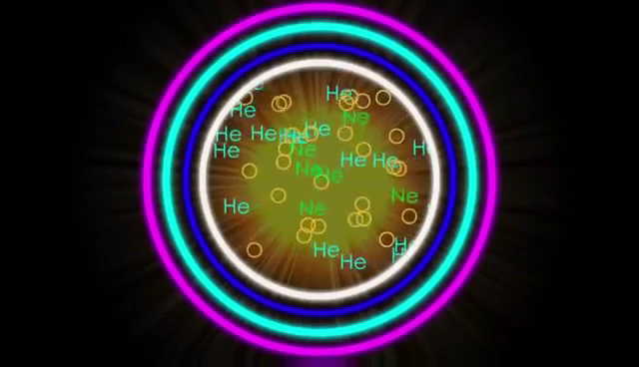
როდესაც ვარსკვლავის გული მთლიანად გავარვარებულ რკინის ბირთვად იქცევა, ის უკვე ვეღარ გამოყოფს მიზიდულობის შემაკავებელ ენერგიას, ბირთვი კატასტროფული სისწრაფით იკუმშება, ხოლო გარსი კოლოსალური ძალით გარეთ გამოიტყორცნება.

Slide 5
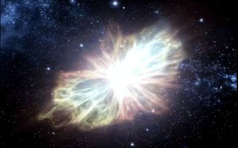
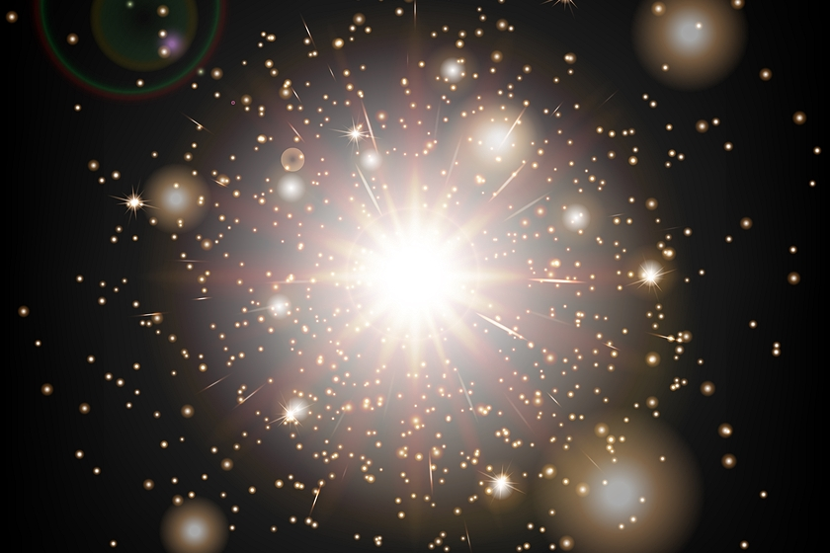
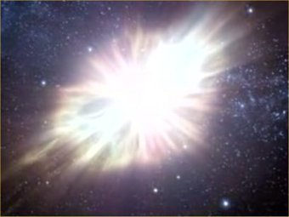
ზეახლის აფეთქება იმდენად მძლავრია, რომ თავისი სიკაშკაშით ზოგჯერ ტრილიონობით მზისგან შემდგარ გალაქტიკას ჩრდილავს. ამ დროს ენერგიის ისეთი რაოდენობა გამოიყოფა, რასაც მზე მთელი თავისი სიცოცხლის მანძილზე – დაახლოებით 10 მილიარდი წლის განმავლობაში დახარჯავდა.

Slide 6
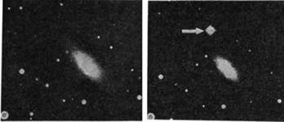
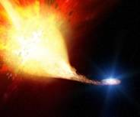
I ტიპის ზეახლის აფეთქების მექანიზმი(SN Ia). ეს არის ე.წ. თერმობირთვული ზეახალი, რომლის აფეთქების საფუძველია თერმობირთვული სინთეზი მკვრივ, ნახშირბადისა და ჟანგბადისგან შემდგარ ვარსკვლავურ ბირთვში. ასეთი ვარსკვლავი ორმაგ სისტემაშია გაერთიანებული, სადაც ერთ-ერთი ნორმალური ვარსკვლავია, მეორე კი თეთრი ჯუჯა(მომავალი ზეახალი. მისი მასა თითქმის მზის მასის ტოლია, თუმცა ძალიან პატარაა ზომით, ანუ ძალიანაა შეკუმშული). თეთრ ჯუჯაზე, კომპანიონი ვარსკვლავიდან მატერია გადაედინება, გროვდება და გარკვეული დროის მერე ტემპერატურა(3×10⁸ K) და წნევა აღწევს სიდიდეს, რომელიც ნახშირბად-ჟანგბადის ნაზავის თერმობირთვული წვის დაწყებისთვის არის საჭირო. სხვაობა სიმკვრივეში ცენტრალურ და გარე ფენებს შორის კონვექციური პროცესების გაძლიერებას იწვევს(ნივთიერებების ერთმანეთში არევა დუღილის მაგვარ მოძრაობაში). თერმობირთვული წვა, ცენტრიდან გარე ფენებისკენ ვრცელდება, პროცესი კიდევ უფრო ძლიერდება, გამოყოფილი ენერგია კი ვარსკვლავის გარსის შემადგენელ მატერიას კოსმოსში გამოტყორცნის, ხდება Ia ტიპის ზეახლის აფეთქება, ჯუჯას ადგილზე კი ნეიტრონული ვარსკვლავის ან შავი ხვრელის წარმოქმნა არ ხდება.
Ia-ს ტიპის ზეახალი. ფოტო აფეთქებამდე და მერე, ნაჩვენებია ისრით(1972წ.).

Slide 7
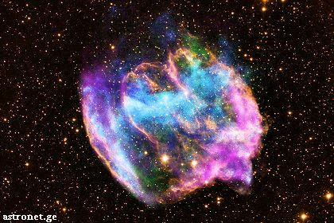
II ტიპის ზეახლად ფეთქდება ვარსკვლავი, რომლის საწყისი მასა 8-10 მზის მასაზე მეტი იყო. აფეთქების ადგილზე ნეიტრონული ვარსკვლავი ან შავი ხვრელი რჩება, ამ ობიექტების გარშემო კი, გარკვეული დროით, ვარსკვლავის ნარჩენი გაფართოებადი ნისლეულის სახით.
ყველაზე კაშკაშა ზეახალი(SN 2006gy) 2006 წლის 18 სექტემბერს (გალაქტიკა NGC 1260) დაფიქსირდა. მისი ელვარება თითქმის ორჯერ მეტი იყო აქამდე ცნობილ ზეახლებზე, რამაც ის ახალი კლასის კუთვნილებად აქცია – ჰიპერახალი. ამ ექსტრაორდინალური სიკაშკაშის ასახსნელად წარმოდგენილი იქნა თეორიები, მათ შორის ისეთი ეკზოტიკური, როგორიცაა ანტიმატერიის ანიჰილაცია და კვარკული ვარსკვლავის წარმოქმნა, ვარსკვლავის მრავალჯერადი აფეთქება, ორი მასიური ვარსკვლავის შეჯახება. მოწყობილობამ აფეთქებიდან წამოსული ნეიტრინოებისა და ანტინეიტრინოების მოსვლა ერთი და იგივე დროს დააფიქსირა, რაც იმაზე მეტყველებს, რომ გრავიტაცია მატერიაზე და ანტიმატერიაზე ერთნაირად ზემოქმედებს.

Slide 8
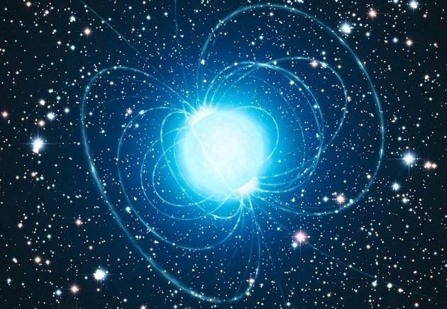
თუ მნათობის საწყისი მასა მზისაზე 4-9-ჯერ დიდია, წარმოიშობა ნეიტრონული ვარსკვლავი, ანუ პულსარი. ეს არის კოლოსალური სიმკვრივის მქონე სხეული, რომელიც მზის მასისაა, ხოლო დიამეტრი სულ რაღაც 10 კმ-ია. ეს ვარსკვლავი წარმოუდგენელი სისწრაფით ტრიალებს – ერთ ბრუნს წამების განმავლობაში ასრულებს და ელექტრომაგნიტური ტალღის იმპულსებს გამოასხივებს, რის გამოც ეწოდა მას პულსარი, ანუ პულსირებადი ვარსკვლავი.

Slide 9
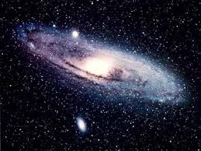
ზეახალი მაღალენერგიულ გალაქტიკურ კოსმოსურ სხივებს ტოვებს, რომლებიც მოგზაურობენ მთელს გალაქტიკაში და გამუდმებით უშენენ დედამიწას. არსებობს მოსაზრება, რომ ეს სხივები დედამიწის ღრუბლიანობაზე და შესაბამისად, კლიმატზეც ახდენს გავლენას. თუ ზეახალი ჩვენგან ახლოს აფეთქდა, ამან შეიძლება დედამიწის ბიოსფეროზე უარყოფითი გავლენაც იქონიოს. გეოლოგებმა აღმოაჩინეს, რომ 450 მილიონი წლის წინ ოკეანეების ბინადართა დაახლოებით 60% ამოწყდა. არსებობს მოსაზრება, რომ ამ კატასტროფის მიზეზი მახლობელი ზეახლის აფეთქება შეიძლებოდა ყოფილიყო, რომლის გამოსხივებამ დედამიწის ატმოსფეროში ოზონის მოლეკულები დაშალა – როგორც ცნობილია, ოზონი იცავს ცოცხალ ორგანიზმებს მზის ულტრაიისფერი გამოსხივების მავნე ზემოქმედებისაგან.

Slide 10
ზეახლის აფეთქება შეუიარაღებელი თვალისთვის მეტად იშვიათი და შთამბეჭდავი სანახაობაა. ისტორიულ წარსულში ცნობილია მხოლოდ ხუთი ასეთი შემთხვევა:
185 წელს მას დააკვირდნენ ჩინელი ასტრონომები
1006 და 1054 წლებში – ჩინელები, იაპონელები, არაბები და ამერიკელი ინდიელები
1572 წელს – ჰოლანდიელი ტიხო ბრაჰე,
დაბოლოს 1604 წელს – გერმანელი იოჰან კეპლერი.
უკანასკნელი ზეახალი, რომლის დანახვა შეუიარაღებელი თვალით შეიძლებოდა, ჩვენი გალაქტიკის თანამგზავრში 1987 წელს – მაგელანის ღრუბლებში აფეთქდა და ის მხოლოდ სამხრეთ ნახევარსფეროდან ჩანდა.

Slide 11
მადლობთ ყურადღებისთვის!

